Slide 1
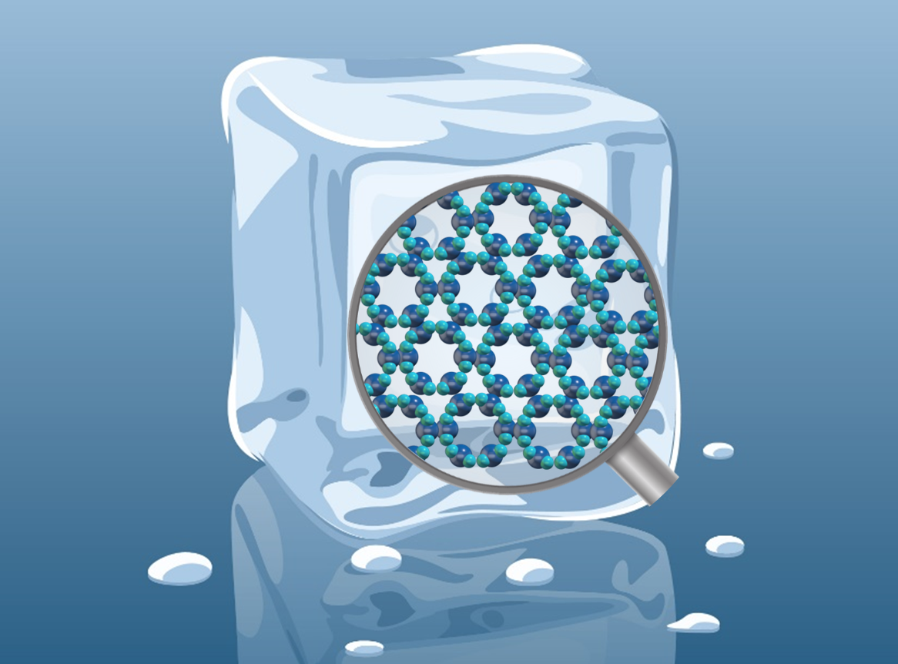
Розв'язування задач

Slide 2
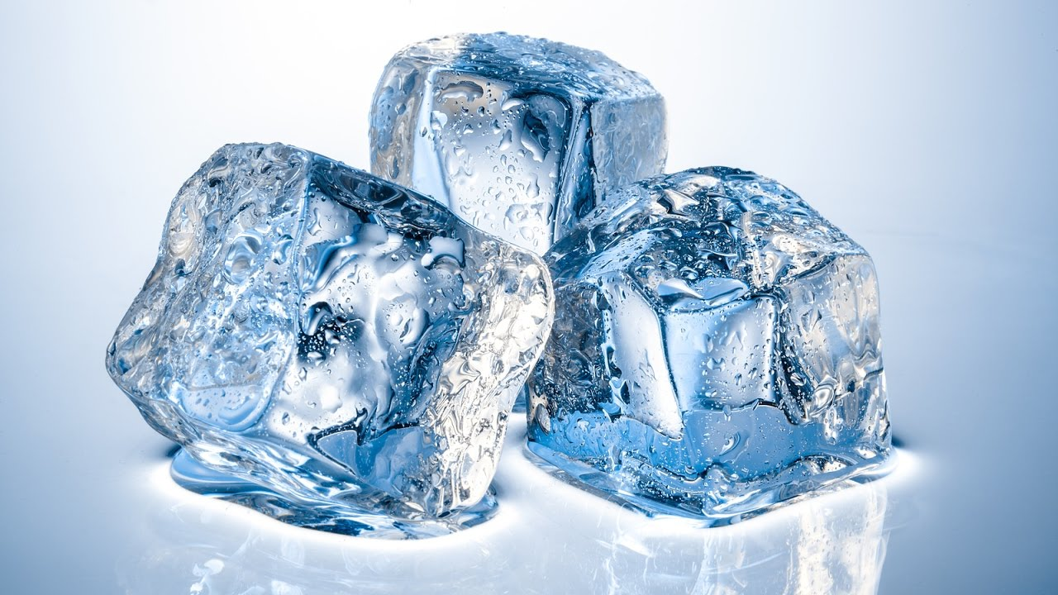
Розв'язування задач
1. Яку кількість теплоти потрібно надати 5 кг льоду, взятого за температури – 10 °С, щоб його розплавити, а одержану воду нагріти до 100 °С і випарити?

Slide 3
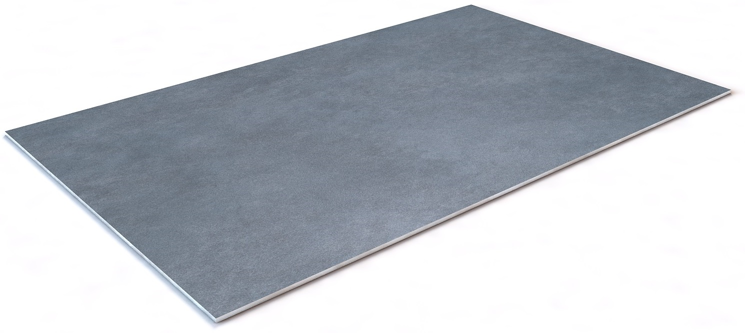
Розв'язування задач
2. Для загартування стальний лист, маса якого 240 кг, нагріли до температури 850 °С і опустили у ванну з маслом. Визначити кількість масла у ванні, якщо початкова температура його була 50 °С, а після занурення в нього нагрітого листа піднялася до 70 °С. Питома теплоємність сталі 500 Дж/кгꞏК,
масла 1700 Дж/кгꞏК.

Slide 4
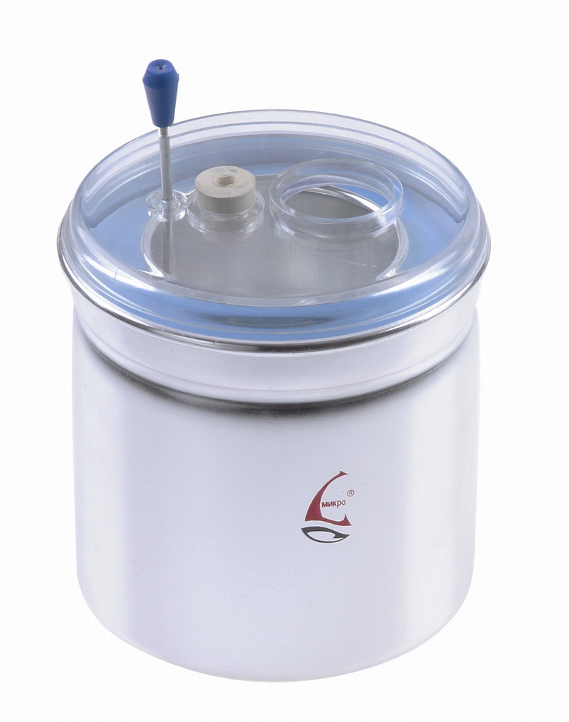
Розв'язування задач
3. У калориметр, теплоємність якого дорівнює 63 Дж/К, налили 250 г масла при температурі
12 °С. Після того, як у масло вкинули мідне тіло, що має масу 500 г і температуру 100 °С, у калориметрі встановилася температура 33 °С. Визначити за даними досліду питому теплоємність масла, якщо питома теплоємність міді 400 Дж/кгꞏК.

Slide 5
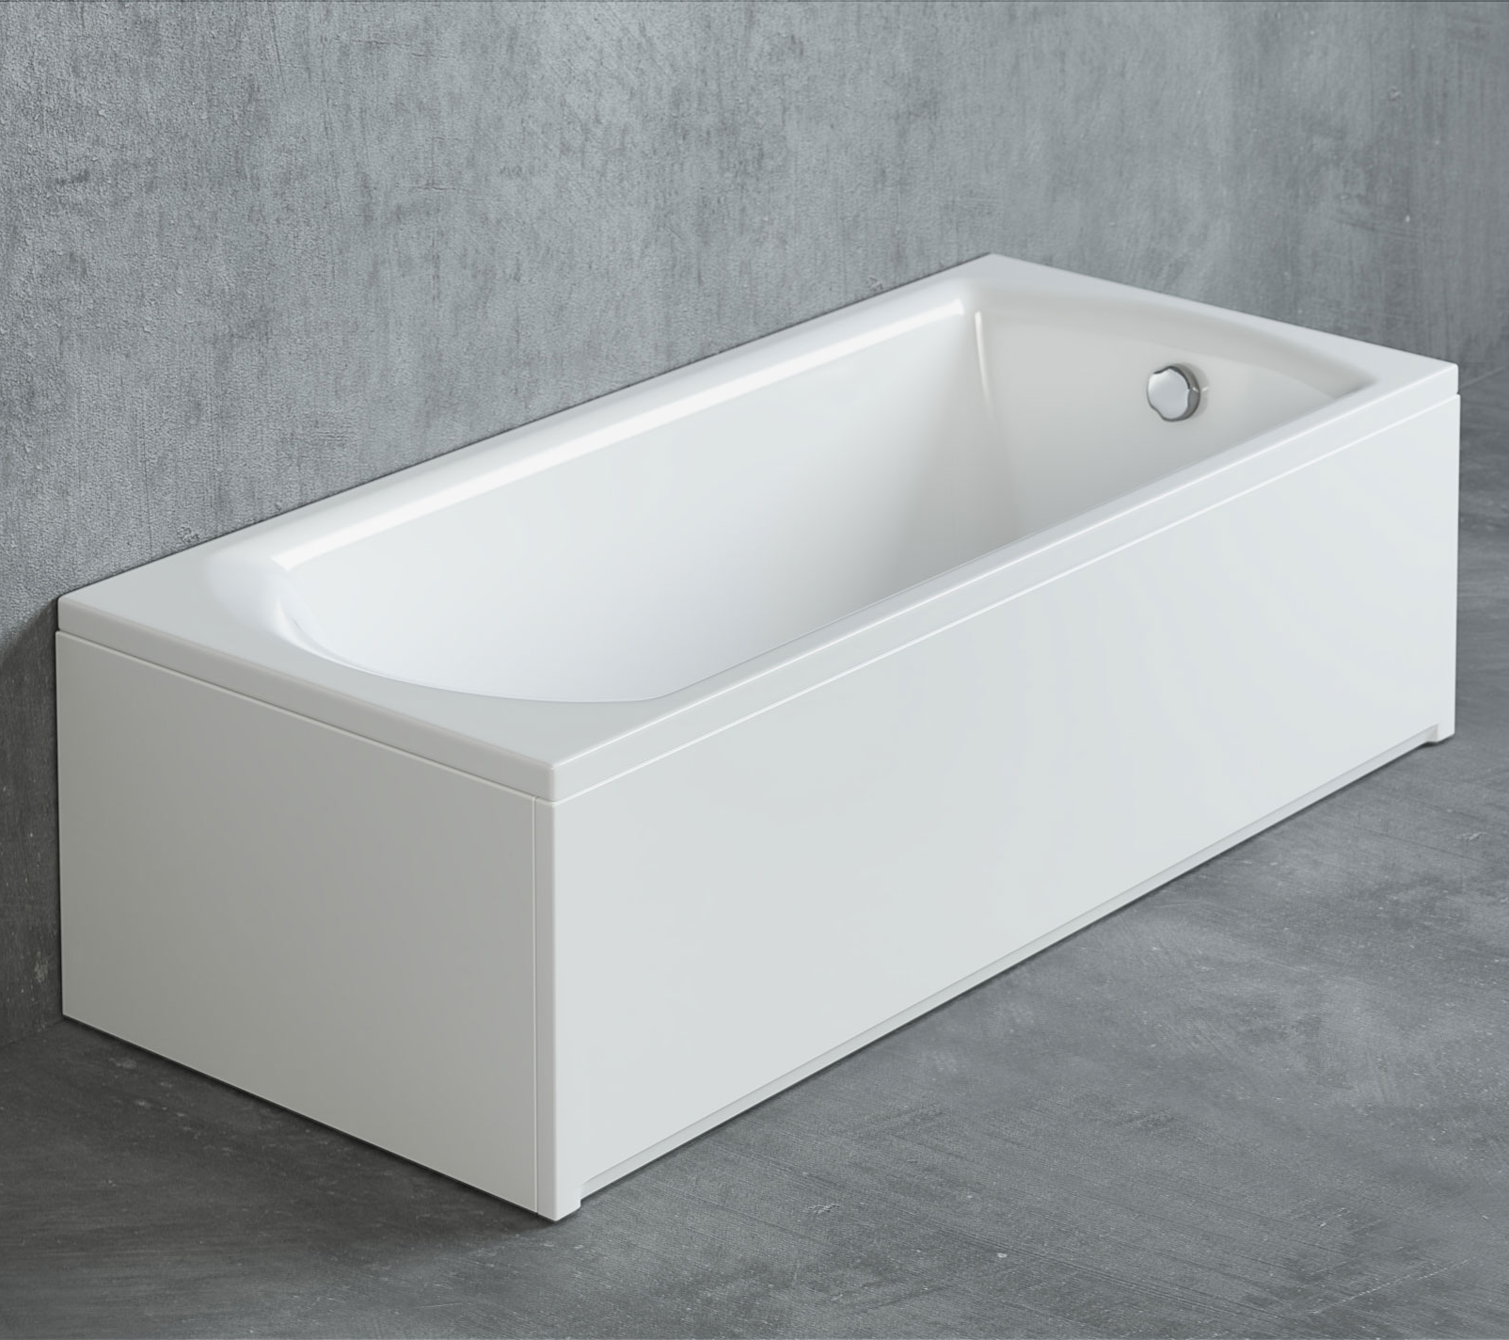
Розв'язування задач
4. Для приготування ванни, місткість якої 200 л, змішали холодну воду при 10 °С з гарячою при 60 °С. Які об’єми холодної і гарячої води треба взяти, щоб у ванні встановилася температура 40 °С?

Slide 6
Домашнє завдання
Повторити § 36,
Вправа № 36 (4, 5)

